Slide 1
大阪府が作成した
雇用管理ツールの紹介と活用の流れ
Notes:
ここからは、大阪府が作成した雇用管理ツールのご紹介と
企業さまでご活用いただく際の流れについて
お話させていただきます。

Slide 2
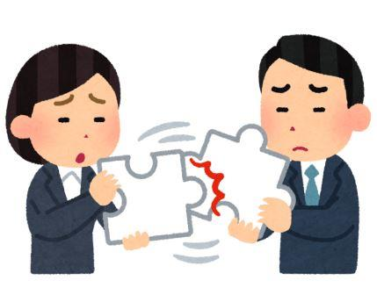

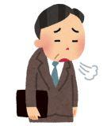

大阪府が作成した
状態がわかる！見える！「雇用管理のための対話シート」
体調が悪そうだけれども、なんて声をかけていいかわからない
昨日まで普段通り仕事をしていたのに、突然調子を崩して休んでしまった
こちらの言いたいことがうまく伝わらない
対応が必要そうだけれども、何をすればいいかわからず時間だけが過ぎてしまう
課題解決に向けとりあえず思いついたことをしてみるが、その場しのぎになってしまう
自分の業務に追われ、対応が遅れてしまう
相手に響くコミュニケーションやそのコツがわからない
従業員との信頼関係が築けていない
どこまで仕事を任せていいかわからない
どのくらいチェックがつきましたか？
コミュニケーションがうまくいかない、
仕事がうまくまわらない
何とかしないと・・・とは思うけれど、どうすれば・・・！？
モヤ
モヤ
1
Notes:
精神・発達障がい者雇用を進める際、こんなことはありませんか？
こんな不安はありませんか？ として、以下のような事柄を載せています。
＜スライドをいくつか読む＞
このようなことって、どの企業さまでもよくあることだと思います。

Slide 3

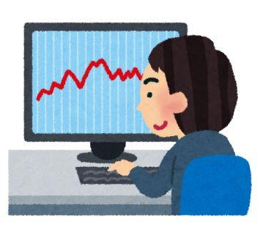


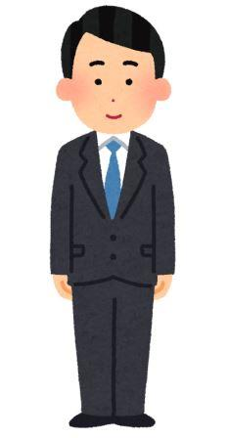
大阪府が作成した
状態がわかる！見える！「雇用管理のための対話シート」
雇用した人に支援者がいる場合
企業で雇用管理ツールを活用
それぞれの人に応じた決め細やかなフォロー
気分・体調の波が見えれば・・・
考えていることがわかれば・・・
会話のきっかけがつかめる！
支援者
雇用管理ツールの
導入
障がいのある
従業員
企業担当者
障がいのある
従業員
企業担当者
2
Notes:
障がいのある従業員に支援者がついている場合、
障がいのある従業員と企業担当者の間を上手く取り持ってもらえる等、
それぞれの人に応じた決め細やかなフォローをしてもらえるので安心です。
でも、障がいのある従業員すべてに支援者がいるわけではなかったり、
雇用開始から年月が経ち、支援者との関係も薄くなっている場合など、
企業だけで対応するケースも少なくありません。
日頃からそのようなご相談も多く、
そんな企業担当者のお悩みに役に立つものがあれば・・・と思い、
作成したものが次のスライドからご紹介するツールです。
これらのツールを活用すると、気分や体調の波が見える化されたり、
考えていることを文字化して共通認識を持ちやすくなったりします。
まら、このツールは、障がいのある従業員ご本人が発信したコメント等を受け、
会話ができるものになっているため、声かけがスムーズに行えます。
企業のみなさまににツールの使い方とデータをお渡しするため、
支援者がついている従業員にもそうでない従業員にも広くお使いいただけます。

Slide 4
大阪府が作成した
状態がわかる！見える！「雇用管理のための対話シート」
企業のみなさまが、雇用管理の基礎となる
コミュニケーションを円滑に進めていただくためのツールです。
シートは全6種類
ご用意しました
日々の状態確認用
①『雇用管理のための対話シート
（状態チェック編）』
③『雇用管理のための対話シート
（目標管理編）』
④『業務日誌（基本編）』
⑤『業務日誌（疲労度確認編）』
②『雇用管理のための対話シート
（体調管理編）』
中長期的な確認用
入力
＋
確認
ﾌｨｰﾄﾞﾊﾞｯｸ
＋
の３ステップサイクル！
⑥『合理的配慮のための対話シート』
3
Notes:
大阪府が作成した雇用管理のための対話ｼｰﾄはこちらの6種類です。
今日のお話の中心になる、日々の状態を確認するシート、１～５と、
中長期的に確認していく、６があります。
シート6に関しては、別にセミナーを行っておりますので、最後にご紹介させていただきます。

Slide 5
大阪府が作成した
「雇用管理のための対話ｼｰﾄ」4つの特徴
特徴１
気分や体調等を数字で入力すると、自動的にグラフ化され、変化の波が
わかる！ 対話内容を記録できる！
⇒ 「見える化」でコミュニケーションの活性化へ
ポイント１
会話が苦手な方でも、コメント入力によるやり取りができる。
ポイント２
従業員本人からの発信内容に基づき、上司・人事担当者等からの声かけがしやすくなる。
ポイント３
上司・人事担当者からのコメントや合理的配慮により、従業員の孤立感が薄れ、見守られている安心感が感じられる。
特徴２
企業風土に合わせて導入できるよう「手軽さ」や「バリエーション」を
重視！
Excel形式にて作成しているため特別なアプリケーションは
不要で導入しやすく、企業の状況に応じて加工がしやすい。
既存の日誌等改良の参考、併用、複数活用も。
手軽さ
ﾊﾞﾘｴｰｼｮﾝ
ご利用目的に応じた全6種類

Slide 6
「雇用管理のための対話シート」 ４つの特徴
特徴３
雇用管理の時間の短縮
●一日一行程度のグラフや報告で時間をかけずに状態把握ができる
→ タイムリーな声かけが可能。複数人に導入しても負担が少ない。
●《合理的配慮のための対話シート》を用いた事前面談で、配慮箇所や対応法を
お互いに理解でき、場当たり的に対応する場合と比べ、雇用管理の時間短縮に。
特徴４
見守り体制の強化
●社内（現場・人事等）及び社外支援機関等との内容の共有化、声かけにより、
安心して働ける職場へ。
●記録の積み重ねにより、中長期的なふり返りがしやすい。
●シフト勤務等で、勤務メンバーの変動が起きやすい職場でも、情報の共有が
しやすい。遠隔地の人事管理も可能。
参考
●その他の障がいのある従業員 ●職場環境に慣れていない新入社員
●メンタルヘルス不調者のリワーク時
●育児休業・介護休暇からの復帰者 等へも応用可能！

Slide 7

①《雇用管理のための対話シート
（状態チェック編）》
体調面・仕事面・対人関係面・コミュニケーション等の
日々の状態チェックやコメント欄により、障がいのある
従業員と企業担当者が対話できる。
出力画面A4版（コメント欄は2～3ページに出力）
・状態の変化が現れやすい
項目を設定し、その項目
を毎日数値で入力するだ
けでグラフ化されます。
・一枚で1ヵ月分の変化が
見え、状態の把握に役立
ちます。
・振り返りの記録としても
残しておけます。
体調や気分に波がある方、コメントでのやりとりを希望される方、
シフト勤務の職場等におすすめ！
Notes:
日々の状態確認用のツールから、
雇用管理のための対話シート 状態チェック編です。
こちらは私用している企業様が多く、後ほど詳しく説明いたします。
（スライドを読む）

Slide 8
①《雇用管理のための対話シート
（状態チェック編）反映ｲﾒｰｼﾞ》
入力画面イメージ
毎日の入力は一日一行。
３項目の数値入力と
コメント欄のみ。
本人記入箇所
企業記入箇所
かかる時間は毎日5分程度
出力画面イメージ
自動反映されます
Notes:
こちらは先程のスライドの入力画面と、別の出力画面のご紹介です。
入力画面をご覧いただくとわかりますように、日々の入力はたった１行のみです。
従業員が３つの項目に対しての状態の段階評価とコメントを入力します。
管理者は、グラフやコメントを見て、適宜コメントを返します。
こちらの出力画面では、グラフとコメントが一度に出力されます。
このように、日々のやりとりが、一目でわかるように残るので、
定期的な振り返りの時にお役立ていただけます。

Slide 9
②《雇用管理のための対話シート
（体調管理編）》
日々の睡眠時間や服薬状況等の確認ができる。
・体調の変化は、睡眠や服薬の
状況を見るとわかることも
あります。
・特に、服薬内容が変更になった
ときや、頓服を多く服用して
いるときなどは、より体調の
変化に気をつける必要が
あります。
・一見、仕事には関係のないよう
に思える事柄でも、雇用管理上
必要な事柄もあります。
遅刻早退・欠勤が多い方、症状が不安定になってきた方におすすめ！
Notes:
体調管理を中心に確認が出来るシートになります。
（スライドの後）
精神障がいの方は基本的には服薬をされておりますし、
発達障がいの方も服薬されている方もいます。
体調の変化は睡眠に影響されることもあります。
他の障がいの方と比べ、精神障がい・発達障がいのある従業員の
雇用管理には大切なポイントです。

Slide 10
③《雇用管理のための対話シート
（目標管理編）》
掲げた目標に対する日々の達成度等が確認できる。
・体調や状態の良い悪いは、
業務や状態の評価ではない
ため、業務の評価は切り分け
て考える必要があります。
・業務の評価はこのシートで
確認するようにしましょう。
・障がいのある方だけでなく、
職場全体で同じ様式を使い、
目標チェックをすることも
できます。
仕事のモチベーションが下がっている方、従業員全体に導入したい職場、
人事評価にも使えるツールが希望の職場等におすすめ！
Notes:
日々の目標達成度が確認できるシートがこちらになります。
（スライドの後）
混同しがちですが、調子の波と業務評価は切り分けていただくために作成しました。
体調が悪くても仕事には影響が出ないように頑張っていることもありますし、
体調は悪くないのに、仕事でミスをしてしまうこともあります。
障がいのある従業員が、評価と結びつかず安心して体調を記録できるようにするためにも、
こちらのシートと併用するのもひとつです。
また、こちらのシートは特に障がいのあるなし関わらず職場全体で取り入れやすいものと
なっておりますので、障がい者雇用の経験の浅い企業様でも導入しやすいかと思います。

Slide 11
④《業務日誌（基本編）》
⑤《業務日誌（疲労度確認編）》
業務日誌で業務報告の延長として状況の確認ができる。
・業務日誌をつけていない職場
では、まずは業務日誌を書く
ところから始めてみるのも
いいでしょう。
・業務日誌の項目に、疲労度や
達成度などの欄を作ると、
簡単な状態の把握ができます。
細やかな障がい対応は難しい職場等におすすめ！
Notes:
業務日誌がない企業様、または、あるけれども他の障がいに対応したもので使いにくい、
というような場合にはこちらを参考にしてもらえればと思います。
業務日誌を兼ねたものになっておりますので、1枚で業務と連動した確認ができます。
今までご紹介したシートは、エクセルでご用意しておりますので、完成されたシステムと違い、
企業や職場の状況に応じて加工が可能になっております。
このシートを使ってもらうということが目的ではなく、このシートのエッセンスを状況に
応じた形で取り入れていただき、障がい者雇用や定着に役立てていただきたいと
思っております。
例えば、既存の業務日誌に睡眠時間の欄を追加したり、
既存の評価表があれば、それとは別に体調を見るグラフを取り入れてみたり、
活用の範囲は様々です。

Slide 12
中長期的な確認用
⑥《合理的配慮のための対話シート》
事業主・障がいのある従業員・就労支援機関が、
雇用分野での「配慮」を相互理解できる。
・障がいのある従業員が、
「能力の発揮・成長の気持ち」
を基礎に、「セルフケア」と
共に、配慮希望を伝えられる
ものとなっています。
・更新時期に支援機関を交えた
定期的な振り返りがしやすく
なり、専門的なフォローを
してもらいやすくなります。
本当に必要な配慮を聞き取れていない方、
就労支援機関と連携するきっかけがつかめない職場等におすすめ！
Notes:
（スライド説明）
数カ月おきの面談の記録として残しておけば、効率的に振り返りや引継ぎが行え、
更新していけるようになっております。
このシートについては、別に使用方法などのセミナーを実施していますので、
そちらにも参加していただければと思います。

Slide 13
⑥《合理的配慮のための対話シート》
記入内容
合理的配慮のための対話シート 氏名 障がいのある方の氏名 支援機関 共同作成した支援機関名 （担当： 担当者名 ）
 | 事業主への配慮希望 |  | 配慮の目的と効果 |  | セルフケア |  | 調整内容
1 | 障がいのある方が能力を 発揮するために必要な 配慮を記入します |  | 希望する配慮が事業主に とってどのように 生産性向上に繋がるかを 記入します |  | 苦手なことをカバーする ために自発的に行う 自己管理を記入します |  | 事業主と障がいのある方 （と支援者）で話し合った 内容を記入してください
2
 | 得意・不得意・特性等
 | （例）真面目な性格で丁寧に仕事に取り組みます。疲れが緊張状態では気づきにくい特性がありますので訓練時は疲れ具合のチェック表をつけていました。
 | 障がいのある方が、事業主に伝えたい情報を記入します
 | 内容共有
 | 所属
 | 氏名
 |  |  | 平成 年 月 日（次回更新予定 平成 年 月）
本人記入箇所
企業記入箇所
  このシートにかかる情報を共有する者を記入してください
  調整内容を記入した日付です。次回更新予定日も記入してください
Notes:
シートの記入内容の説明をします。
（スライドの通り）

Slide 14
雇用管理ツール活用の主な流れ
１．セミナーでの内容を
社内に持ち帰り、人事担当者や上長が、
導入予定の障がいのある従業員にとって
必要なツールについて話し合う。
２．障がいのある従業員に対し、
導入の目的を説明する。
・体調の波を自他共に把握して
早期対応ができるように
・直接質問し辛いことを
コメント欄に記入できるように
・配慮することとセルフケアを
整理するために 等
導入ツールの
協議・決定
課題となっていることは何か
重要！
ツール導入の
目的説明
なぜ取り組むのか
どういうメリットがあるか
Notes:
以上、各シートの説明をしてきましたが、どのような流れで
社内で活用するかをお伝えします。
１．（スライドの後）
セミナー内容を振り返りながら、社内の課題解決にあいそうな様式を話し合います。
様式どおりでも構いませんし、必要な項目をピックアップして併せても構いません。
既存のものに取り入れる形でもいいと思います。
２．（スライドの後）
ここが一番大切です。
このツールは、障がいのある従業員の方も人事担当者も
付ける意味を納得し、より良くするために能動的に付けないと意味がありません。
そのため、社内で導入の同意が得られれば、導入する人への
丁寧な説明と、動機づけが必要となります。
ここをしっかりしておかないと、記入内容や振り返りで本人と話し合うときに
スムーズにいかないということになりかねません。

Slide 15
雇用管理ツール活用の主な流れ
３．従業員と目的の共有ができたら
情報共有者を決め、入力環境を設定し、
パスワード等のセキュリティを徹底する。
４．従業員が記入したものを、
人事担当者や上長が確認し、
声掛けや業務量調整に
活かしたり、できる配慮
を検討する。
５．状況に応じて人事担当者や
上長が定期的な振り返り
をする。
情報共有者
入力環境
セキュリティ管理
安心して記入できる環境作り
話し合い
日々の運用
入力されたことに対する適切なフィードバック
定期的な振り返り
中長期的な視点での振り返り
関係機関と連携
Notes:
３．（スライドの後）
日々いつ・どこで入力するか…朝なのか、帰宅前なのか、
項目によっては朝と夕方に分けて入力するものもあるかもしれません。
また、安心して入力できるようファイルにパスワードをかけたり、
プリントアウトしたものを鍵のかかる書庫へ保管するなど、保管場所にも
配慮してください。
４．（スライドの後）
あとは従業員が日々記入していきますが、
記入させっぱなしにせず、内容を確認し、簡単でいいので
「眠れてなさそうだから作業に気をつけてね」ですとか、
「調子戻ってきたみたいでよかった」など、声掛けに活かしてください。
そういった見守られている安心感が、調子を安定させていきます。
５．月1回、２～３ヶ月に１回、半年に1回等、状況に応じて期間は違いますが、
日々の声掛け以外にも、記録を見ながら振り返り、関係機関があるなら
この機会に同席してもらうことで、情報を共有できます。
情報共有のメリットは、１．困ったときに話せる関係を構築できること、
２．企業での様子を事前に知っておいてもらうこと、
３．生活場面での情報を得られること等が挙げられます。
企業内だけで対応できないことも多いため、関係機関を上手く
活用し、社内だけで抱えないようにすることも大切です。

Slide 16
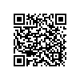
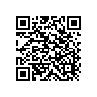
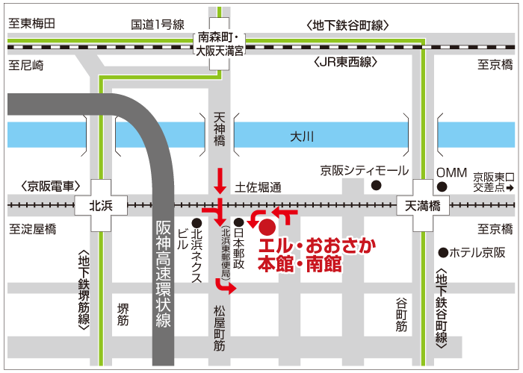
～データのダウンロード方法など～
大阪府ホームページで様式のダウンロードが可能です。
「雇用管理のための対話シート」 様式データについて
（http://www.pref.osaka.lg.jp/koyotaisaku/management/koyokanri_download.html）
「合理的配慮のための対話シート」 様式データについて
（http://www.pref.osaka.lg.jp/koyotaisaku/management/goriteki_download.html）
QRコード
「雇用管理のための対話シート」→ 「合理的配慮のための対話シート」→
はこちら はこちら
お気軽にお問い合わせください。
府内企業の精神・発達障がいのある従業員の雇用・職場定着支援に取組んでいます。
（他の障がい者雇用に関するサポートも、別途対応可）
【担当】
大阪府商工労働部 雇用推進室
就業促進課 障がい者雇用促進グループ
◆相談窓口
大阪市中央区北浜東３－１４ エル・おおさか 本館11階
ＴＥＬ：０６－６３６０－９０７７
15

